Slide 1
Emergency call button
A;0:00
Stabilt og simpelt

Slide 2
Agenda
A;0:30(30)
Opgaven (Hvad skal vi lave?)
Målsætninger (Hvad ønsker vi at få ud af det?)
Projektet (Hvordan laver vi det?)
INCOSE
SysML
Mapning af arkitektur
SystemC
Konklusion (Hvad har vi lært/fået ud af det?)
Læringsmål (Har vi lært det vi burde?)

Slide 3
Opgaven
A;1:00(30)
Nødkald med 2-vejs audio
Lang batteri-tid
Høj stabilitet
Lav pris
”Lille” formfaktor

Slide 4
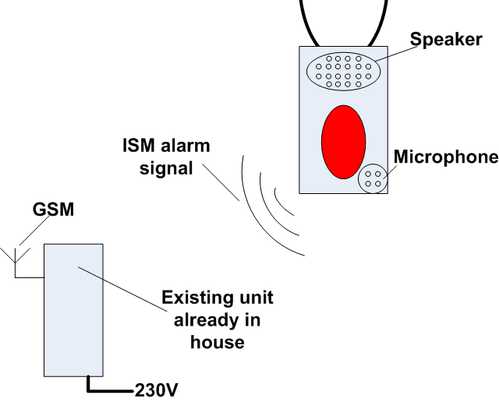
Produktet
A;1:10(10)

Slide 5
Målsætninger
A;2:10(60)
Udviklingsproces
INCOSE
Risikoanalyse
SysML
Design Space Eksploration
Pareto points
HW/SW Codesign (Top-down)
SystemC
SysML -> SystemC
SystemC -> Synthesis

Slide 6
Projekt
J;2:20(10)
Dokumenter
Project proposal
Project description
Use cases (tidligere, requirements)
Project report

Slide 7
Projekt
J;3:20(60)
Proces
SRD/SRS (Use Cases, risiko analyse, Kvalitets attributter)
System Architecture (SysML)
Mapning af System Architecture (Design space exploration, Pareto, LBA/LPT)
SysML -> SystemC
SystemC (TLM, TTLM, CAM)
Konklusion

Slide 8
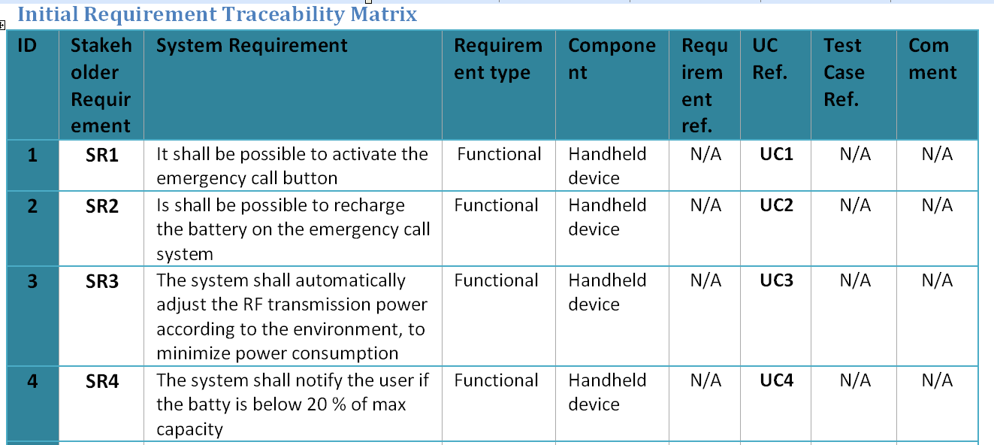
SRS/SRD
J;3:50(30)
R(V)TM

Slide 9
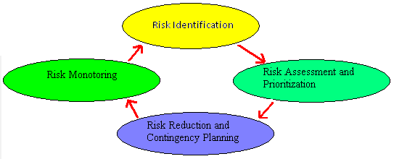
Risiko analyse
J;4:50(60)

Slide 10
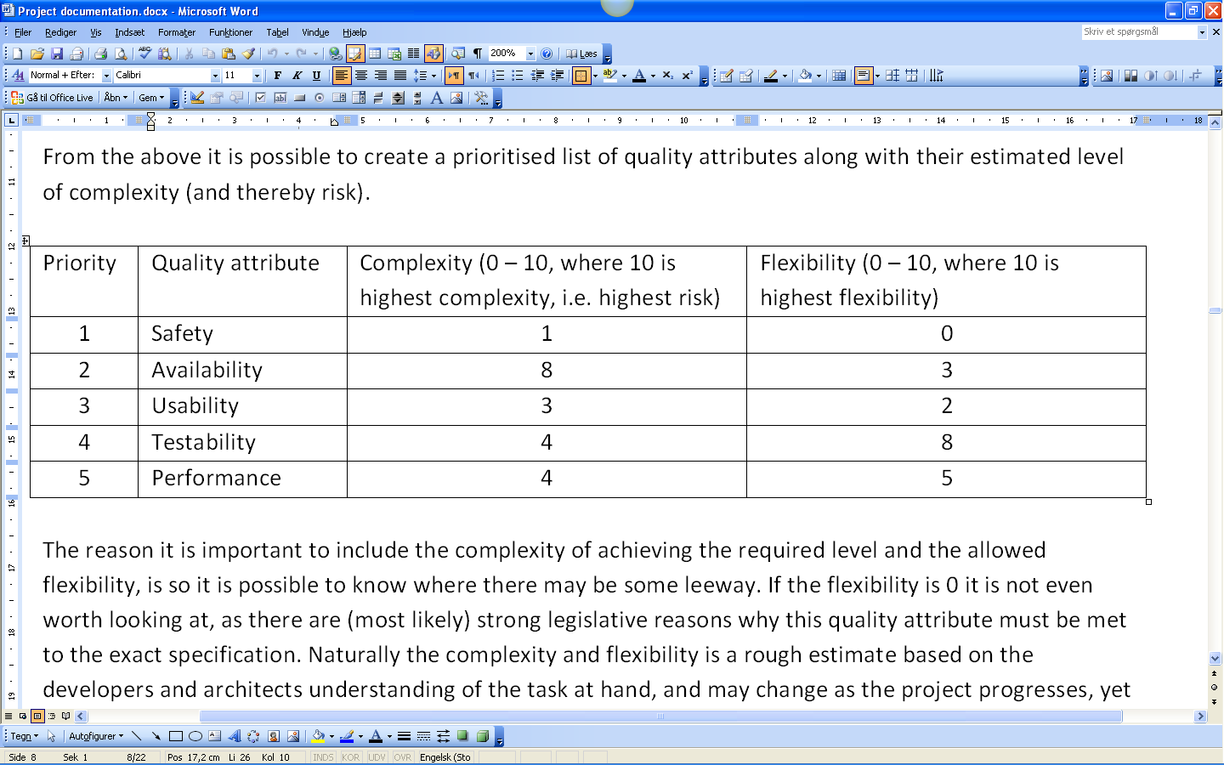
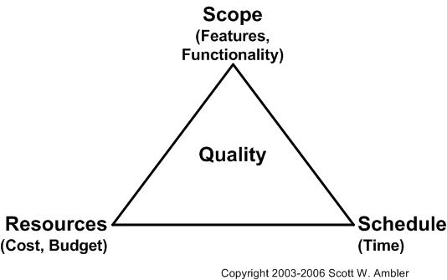
Kvalitetsattributter
A;5:20(30)
Evt. tilføj Cost (Forretningsattribut)

Slide 11
SysML
A;6:20(60)

Slide 12
SysML (Audio IBD)
A;7:20(60)

Slide 13
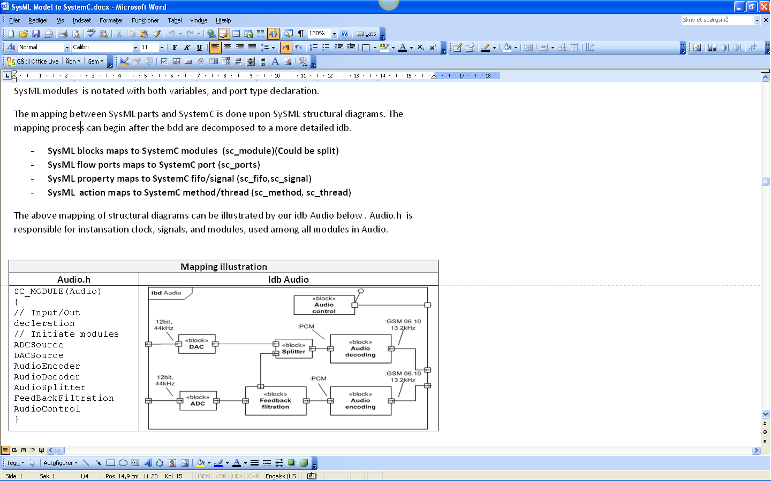
SysML ➔ SystemC
J;8:20(60)

Slide 14
Design space exploration
A;9:20(60)
Platform | Price (USD) | Risk/ Complexity | Power (sleep/audio)
Microcontroller + ISM ASIC | 18.15 | 1 | 22µW/ max. 648mW
Microcontroller , DSP + ISM ASIC | 23.57 | 3 | 70.69 µW / max. 815mW
FPGA, ADC + Oscillator | 1295 | 10 | 88mW / min. 4W
Other options: Performance, extendability, …

Slide 15
Perato points
J;10:20(60)

Slide 16
SystemC design (Audio)
S;11:20(60)

Slide 17
SystemC simulation
S;12:20(60)

Slide 18
Konklusion (1)
S;13:00(40)
INCOSE er meget tung at danse med, men har mange gode egenskaber og er god som tjekliste, men skal ikke følges slavisk
SysML er et godt udkast til et fælles SW og HW modelleringssprog, men mangler noget modning.
SystemC er godt til HW simulering (SW udvikling kan fortsætte), men hvis der er lille design risk er det ikke tiden værd (måske hvis det kan autogenereres fra SysML)

Slide 19
Konklusion (2)
S;13:40(40)
Vi mangler FPGA resourcer, og bare analysen af en FPGA platform er svært uden dem.
Pareto og design space exploration er godt til at sammenligne alternative platforme.
Med et styk-tal på 5k-10k stk. er det værd at betale lidt ekstra for lavere risiko (eksempel kode og mulighed for assistance samt simplere kommunikation). Anbefaling: CC430 med SKY ISM front-end.

Slide 20
Læringsmål (1)
S;14:20(40)
Vi har analyseret og designet et systemet baseret på INCOSE og HW/SW co-design (top-down synthesis) med anvendelse af SysML, SystemC, Design space exploration, Pareto, …
Vi har sammenholdt forskellige platformes fordele og ulemper og har draget konklusioner ud fra dette.

Slide 21
Læringsmål (2)
S;15:00(40)
Vi har overvejet kvaliteten af de i teorien anbefalede metoder samt deres alternativer (Kendt platform (LBA/LPT), Component based (buttom-up), automatic code generation)
Ved anvendelse af SysML og SystemC (C++) som er fuldt specificerede sprog, samt RVTM og requirement mapping er design og analyse utvetydigt og ”universielt” forståeligt.

Slide 22
Spørgsmål
?

